Slide 1
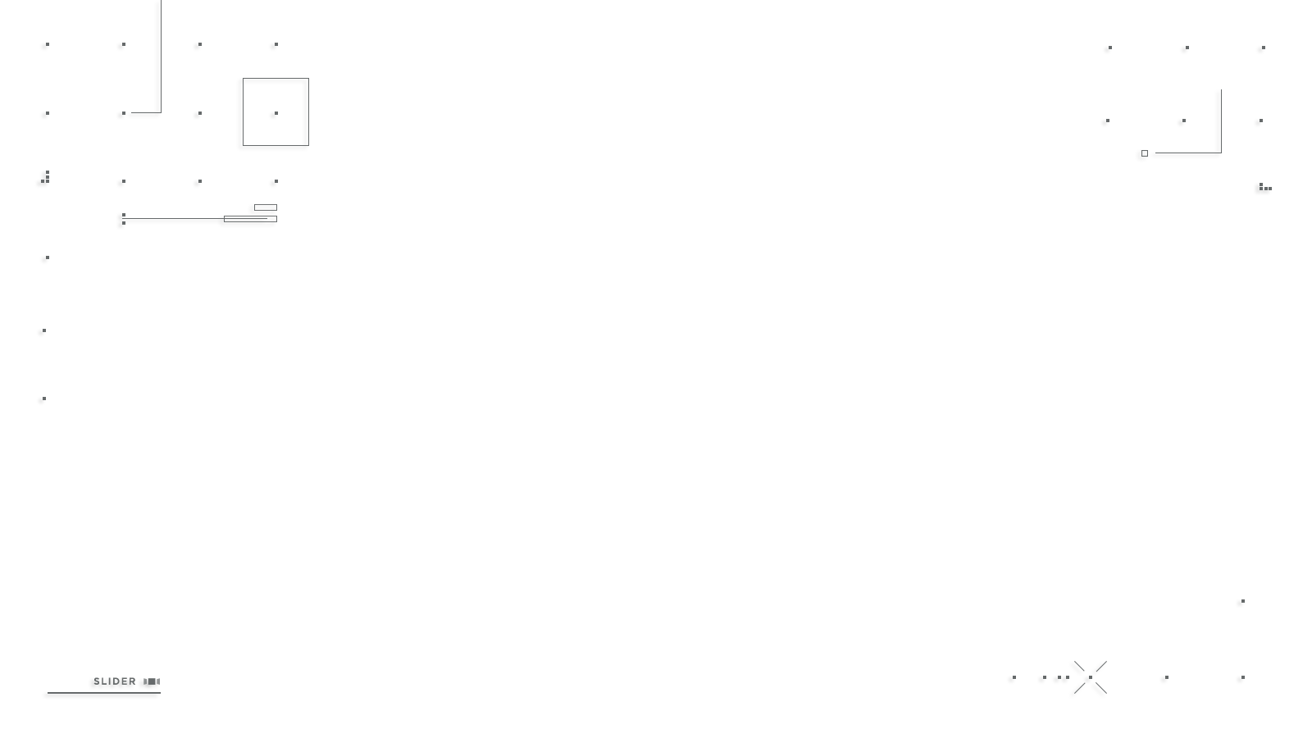

Hybrid Mobile App Development
Testes Unitários

Slide 2
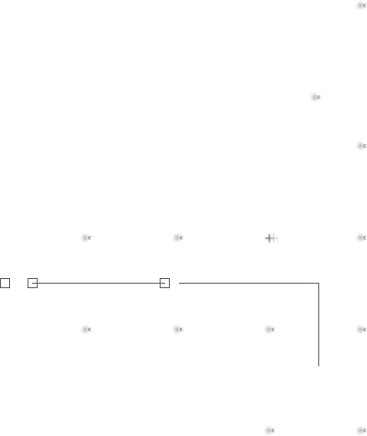
Testes Unitários
Recapitulando
Na última aula nós usamos o Jest para fazer testes unitários em funções Javascript, entendemos os mocks e spies, e quais testes devemos fazer, para funções puras e não puras

Slide 3
Testes Unitários
Agora, entra o React
Quando os valores a serem testados se resumem a estados ou retornos bem definidos, é mais simples de testarmos.
Mas no frontend, o produto final não é um valor ou um retorno, mas a tela mostrada para o usuário. Isso significa, que precisamos testar a dom, e como ela interage

Slide 4
Testes Unitários
Agora, entra o React
Quando os valores a serem testados se resumem a estados ou retornos bem definidos, é mais simples de testarmos.
Mas no frontend, o produto final não é um valor ou um retorno, mas a tela mostrada para o usuário. Isso significa, que precisamos testar a dom, e como ela interage

Slide 5
Testes Unitários
Black box X White box
Existem duas categorias de testes, quando vamos testar um componente, o white box e o black box.

Slide 6
Testes Unitários
Black box
Black box é quando testamos apenas a entrada, a saída e o comportamento de um componente, da maneira que um usuário iria interagir com ele.
Não nos importa a implementação, apenas o resultado final

Slide 7
Testes Unitários
White box
White box é quando testamos levando em consideração como o código está implementado.
Ou seja, podemos testar todo o fluxo de dados, e funções internas individualmente

Slide 8
Testes Unitários
Black box X White box
Vamos considerar as vantagens e desvantagens de cada um dos testes

Slide 9
Testes Unitários
Black box
Vantagens:
Menos falsos positivos por mudanças na implementação
Melhor definição de responsabilidades
Menos testes necessários

Slide 10
Testes Unitários
Black box
Desvantagens:
Testes mais complexos, pois precisamos executar todas as combinações
Mais difícil de identificar o local exato que está quebrando o código

Slide 11
Testes Unitários
White box
Vantagens:
Testes mais simples
É fácil de identificar o local exato do código que quebrou o teste

Slide 12
Testes Unitários
White box
Desvantagens:
Mais testes necessários
Testes quebrando por falso positivo, quando a implementação é modificada
Nossos testes refletem menos a realidade do usuário

Slide 13
Testes Unitários
Black box X White box
Quando utilizamos a React Native Testing Library, iremos nos aproximar mais do black box testing, pois iremos simular o que o usuário irá ver, suas ações e interações

Slide 14
Testes Unitários
Black box X White box
Vamos ilustrar com um exemplo, para entendermos melhor a diferença

Slide 15
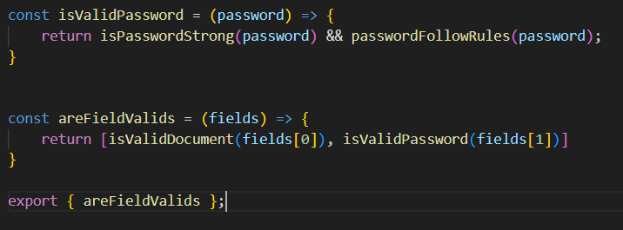

Slide 17
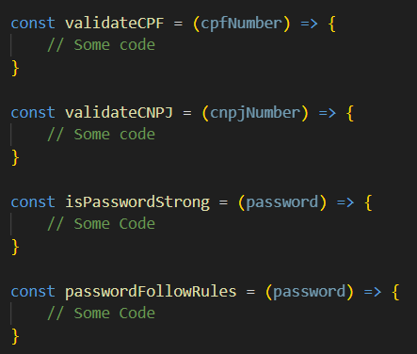
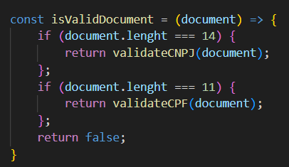

Slide 18
Testes Unitários
Black box X White box
No nosso exemplo, apenas o nosso método de areFieldsValid é exposto
Podemos testar apenas esse método, como back box, ou expor os outros para podermos testar como white box

Slide 19
Testes Unitários
Black Box x White Box
Em ambos, precisamos testar todas as saídas possíveis do nosso método. Ou seja, [true, true], [false, true], [true, false] e [false, false]

Slide 20
Testes Unitários
Black Box x White Box
Porém, para o white box, nós iremos mockar os outros métodos, e apenas precisamos garantir que dado as combinações de resultado deles, teremos a saída necessária

Slide 21
Testes Unitários
Black Box x White Box
A complexidade das entradas do black box, irá aumentar com a complexidade dos métodos auxiliares

Slide 22
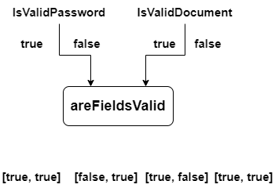

Slide 23
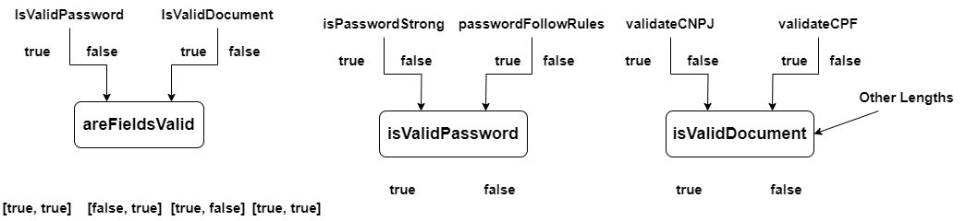

Slide 24
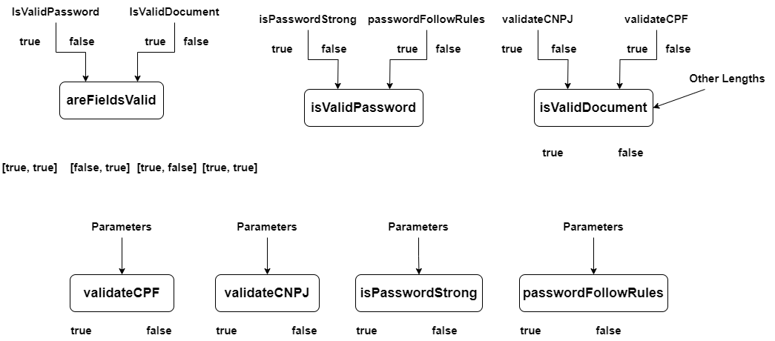

Slide 25
Testes Unitários
White Box
Resultado:
7 testes menos complexos

Slide 26
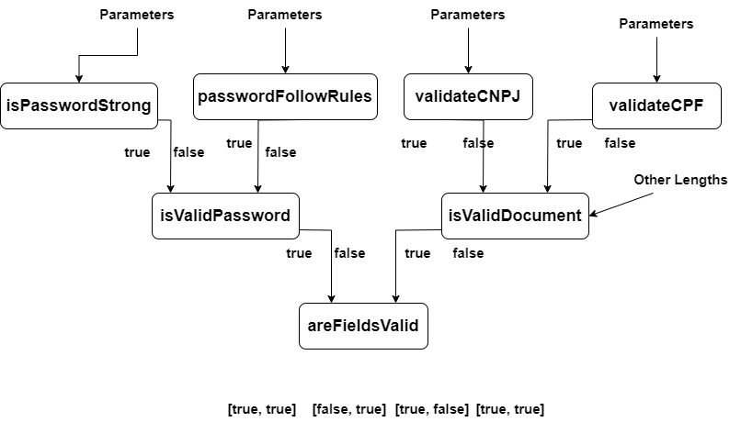

Slide 27
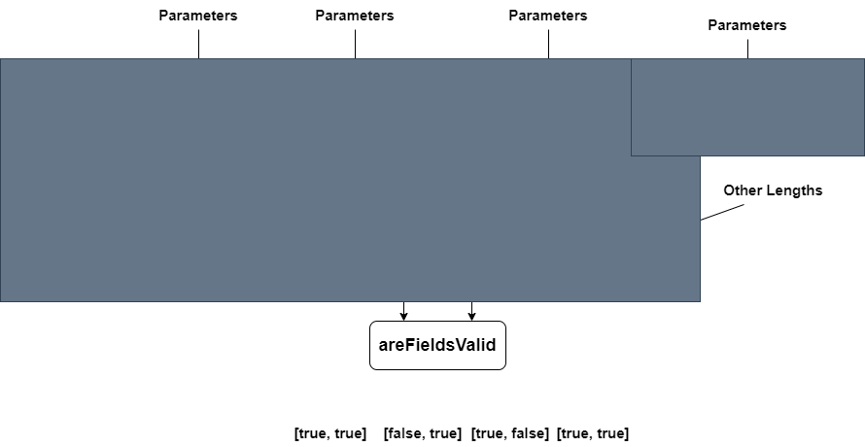

Slide 28
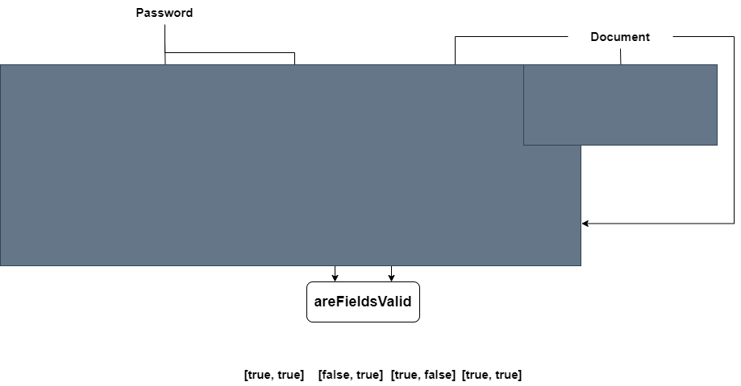

Slide 29
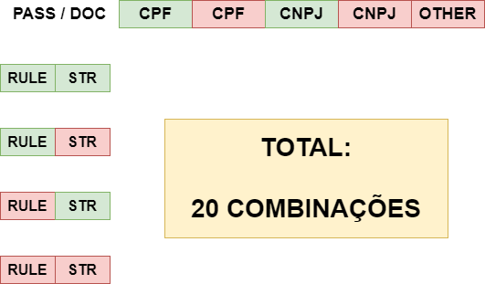

Slide 30
Testes Unitários
Agora, entra o React
Ao testar a “dom” e a interação, nós tratamos o componente como blackbox
Testamos todas as sequências de ações, e o resultado esperado na tela para o usuário

Slide 31
Testes Unitários
Agora, entra o React
Para instalar a testing-library:
npm install --save-dev @testing-library/react-native

Slide 32
Testes Unitários
Agora, entra o React
Para achar os elementos, usaremos queries, que irão percorrer o nosso componente, e encontrar elementos base que devem estar presentes

Slide 33
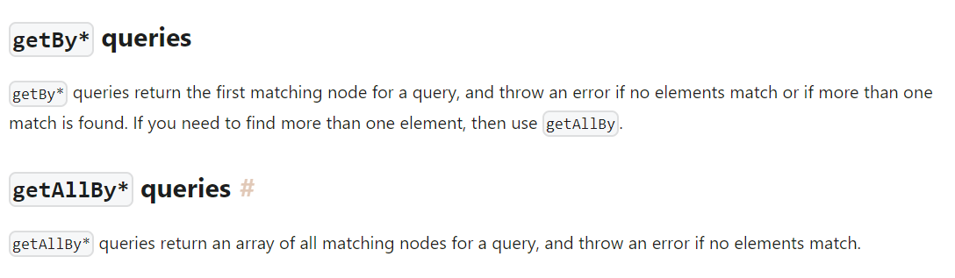
Testes Unitários
Agora, entra o React

Slide 34
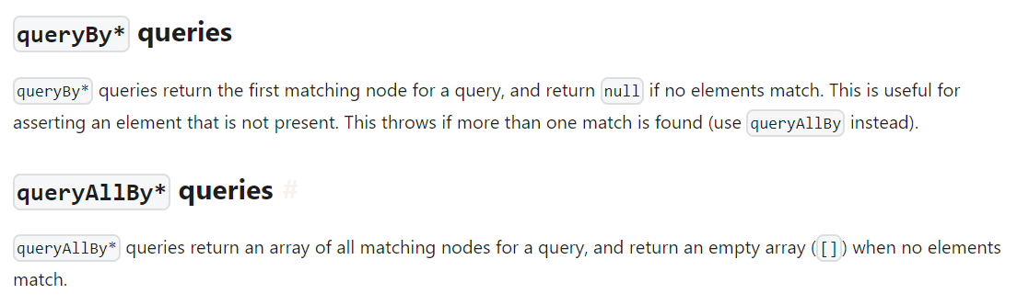
Testes Unitários
Agora, entra o React

Slide 35
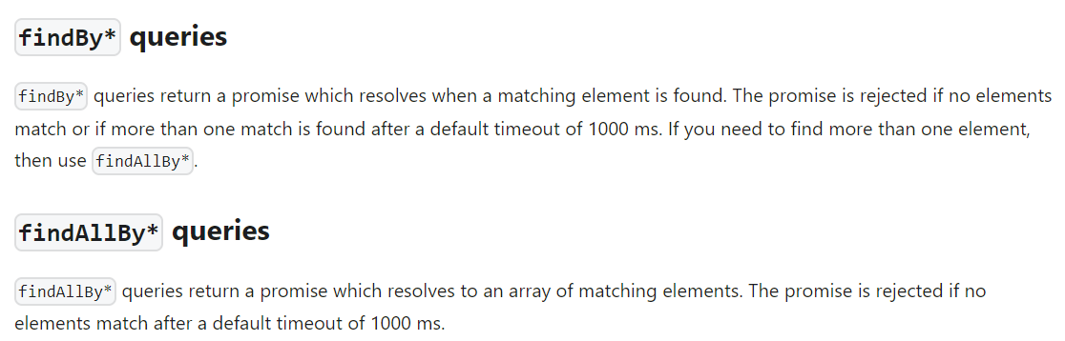
Testes Unitários
Agora, entra o React

Slide 36
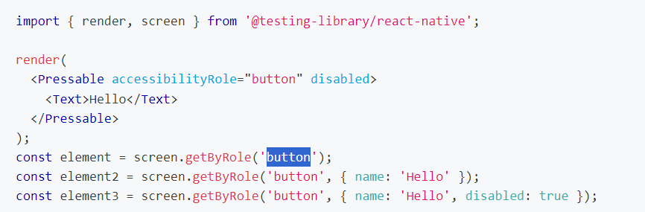
Testes Unitários
ByRole

Slide 37
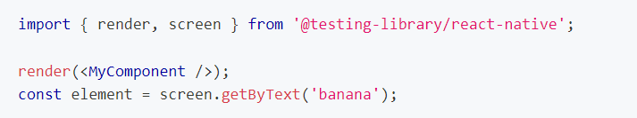
Testes Unitários
ByText

Slide 38
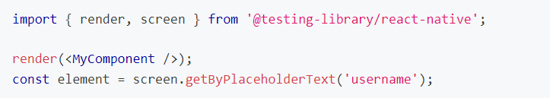
Testes Unitários
ByPlaceHolderText

Slide 39
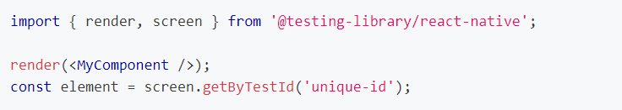
Testes Unitários
ByTestId

Slide 40
Testes Unitários
Agora, entra o React
Agora que já temos o elemento, podemos simular a interação do usuário através de eventos

Slide 41
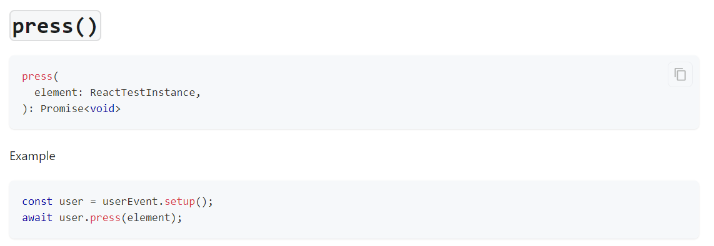
Testes Unitários
Press

Slide 42
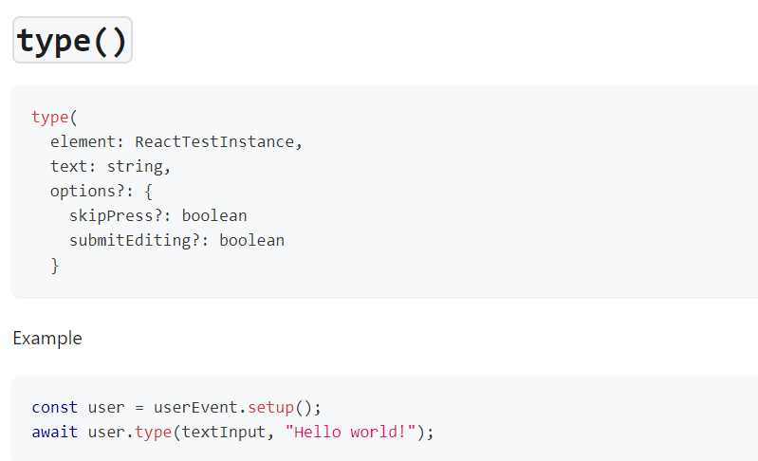
Testes Unitários
Press

Slide 43
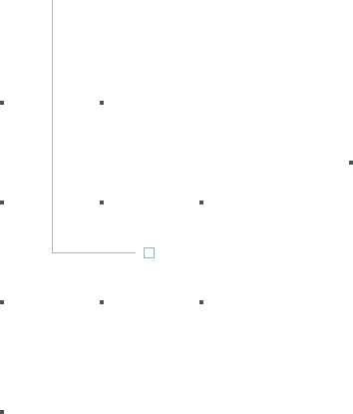
Dúvidas, anseios, desabafos?

Slide 44



